Slide 1
数字电路与逻辑设计实验
计算机学院
黄倩怡
2024-2025学年第二学期

Slide 2
实验6 数据选择器电路原理及应用
数据选择器工作原理
当使能端有效时，74LS151根据C、B、A输入的地址信号，从I0~I7的输入信号中选择一个输出。

Slide 3
例：利用74LS151（8选1数据选择器）实现全减器
实验6 数据选择器电路原理及应用
A：被减数
B：减数
Bn：低位向本位的借位
D：本位差
Bn-1: 向高位的借位

Slide 4
实验6 数据选择器电路原理及应用
例：利用74LS151（8选1数据选择器）实现全减器

Slide 5
AU（算术单元）设计
实验6 数据选择器电路原理及应用
利用74LS151实现具有以下功能的电路；
先画出真值表，再写出输出端的逻辑表达式
可使用两片74LS151实现电路 (仿真实现）
S | 输入1 | 输入2 | 输出（和/差） | 输出（进/借位Cn）
0 | A | B | A+B | 进位
1 | A | B | A-B | 借位

Slide 6
AU（算术单元）设计
实验6 数据选择器电路原理及应用
S₁ S₀ A B | Y
0 0 0 0 0 0 0 1 0 0 1 0 0 0 1 1 0 1 0 0 0 1 0 1 0 1 1 0 0 1 1 1 1 0 0 0 1 0 0 1 1 0 1 0 1 0 1 1 1 1 0 0 1 1 0 1 1 1 1 0 1 1 1 1 | 0 0 0 1 0 1 1 1 0 1 1 0 1 1 0 0
LU（逻辑单元）设计：用八选一数据选择器设计一个函数发生器电路
注意接电源，接地，附加控制端应接低电平。
S₁
S₀
Y
0
0
1
1
0
1
0
1
A∙B
A+B
A⊕B
A
功能表

Slide 7
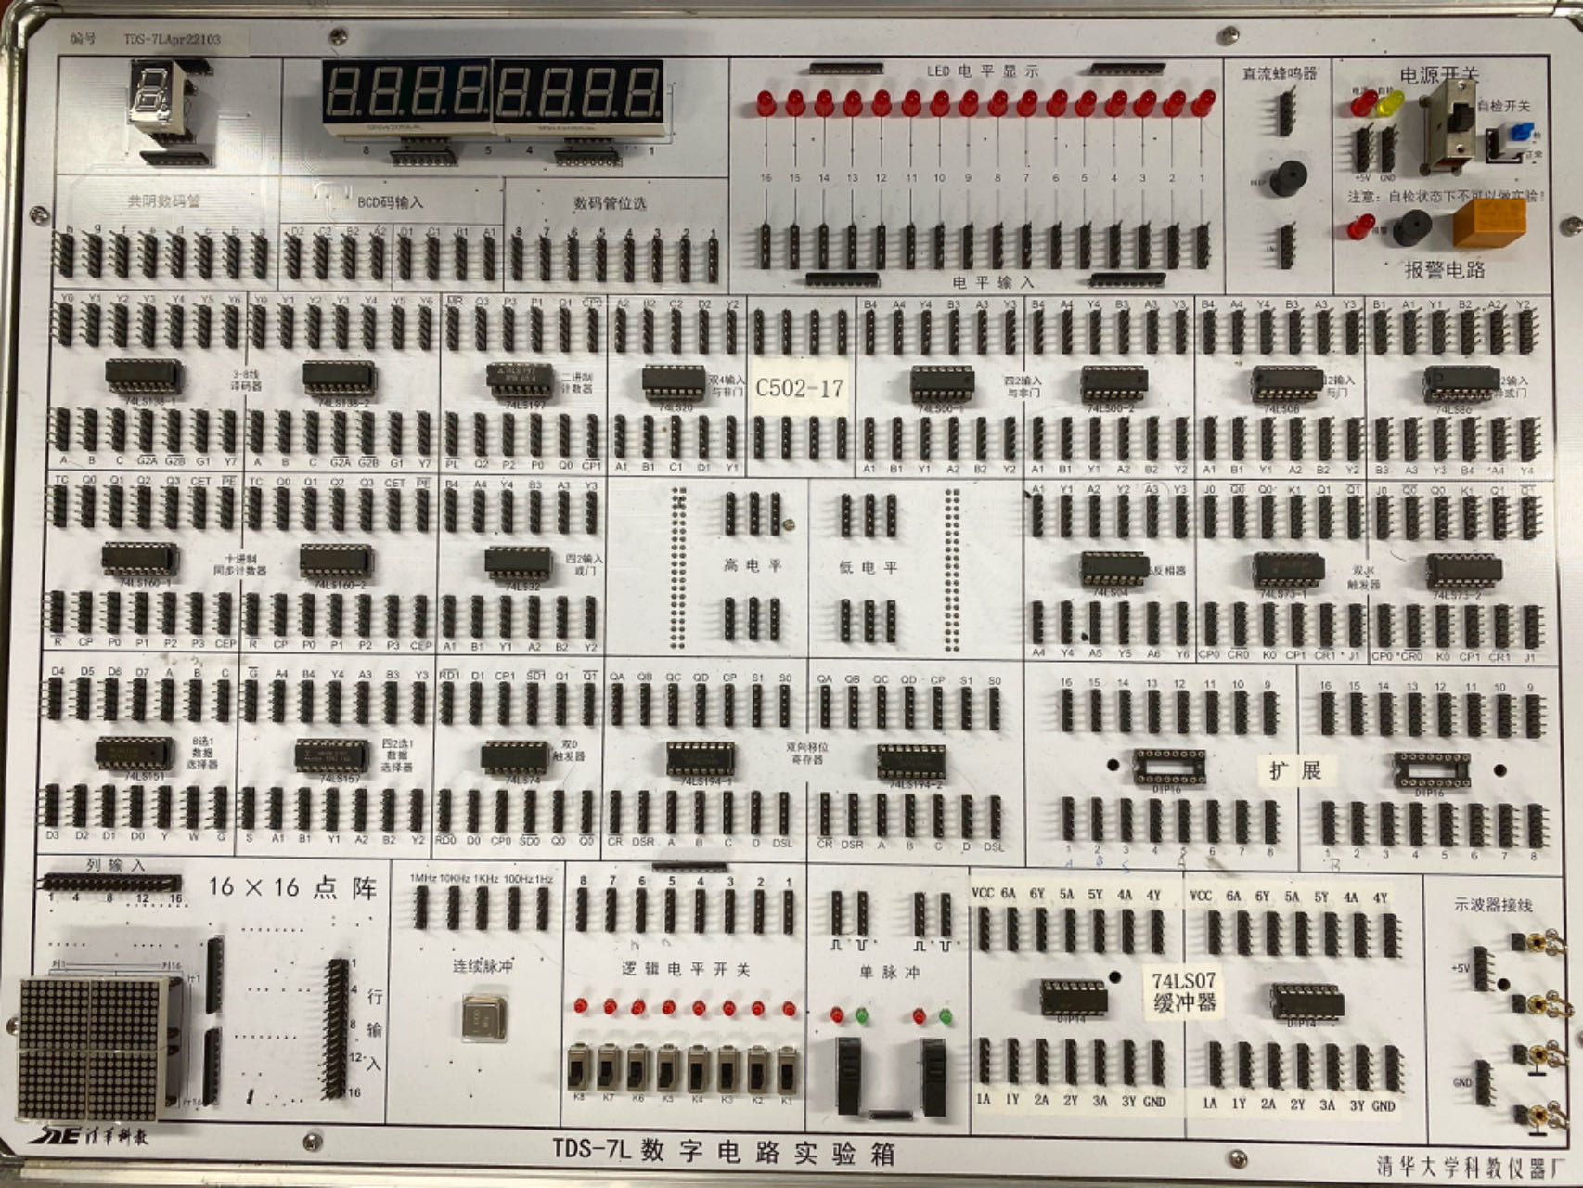

Slide 8
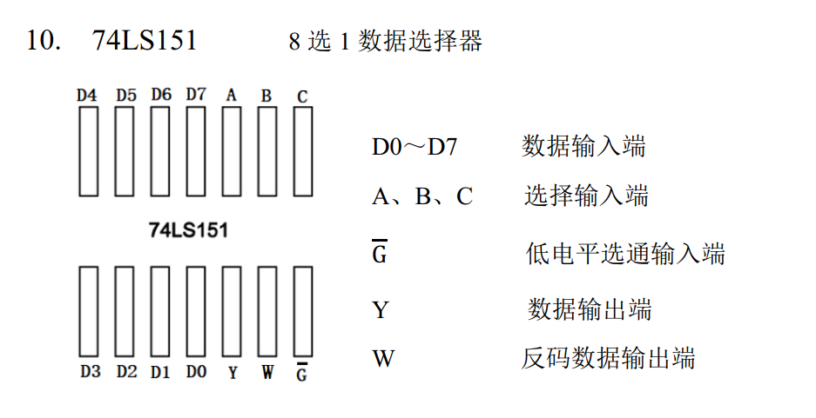



(I0-I7)
$$\overline{E}$$
$$Z$$
$$\overline{Z}$$

Slide 9
实验6 数据选择器电路原理及应用
动态测试。74LS197接成16进制计数器，观测输出波形。
CP
B(Q_{A})
A(Q_{B})
S₀(Q_{C})
S₁(Q_{D})
Y

Slide 10
拓展：
门电路实现
译码器实现

Slide 11
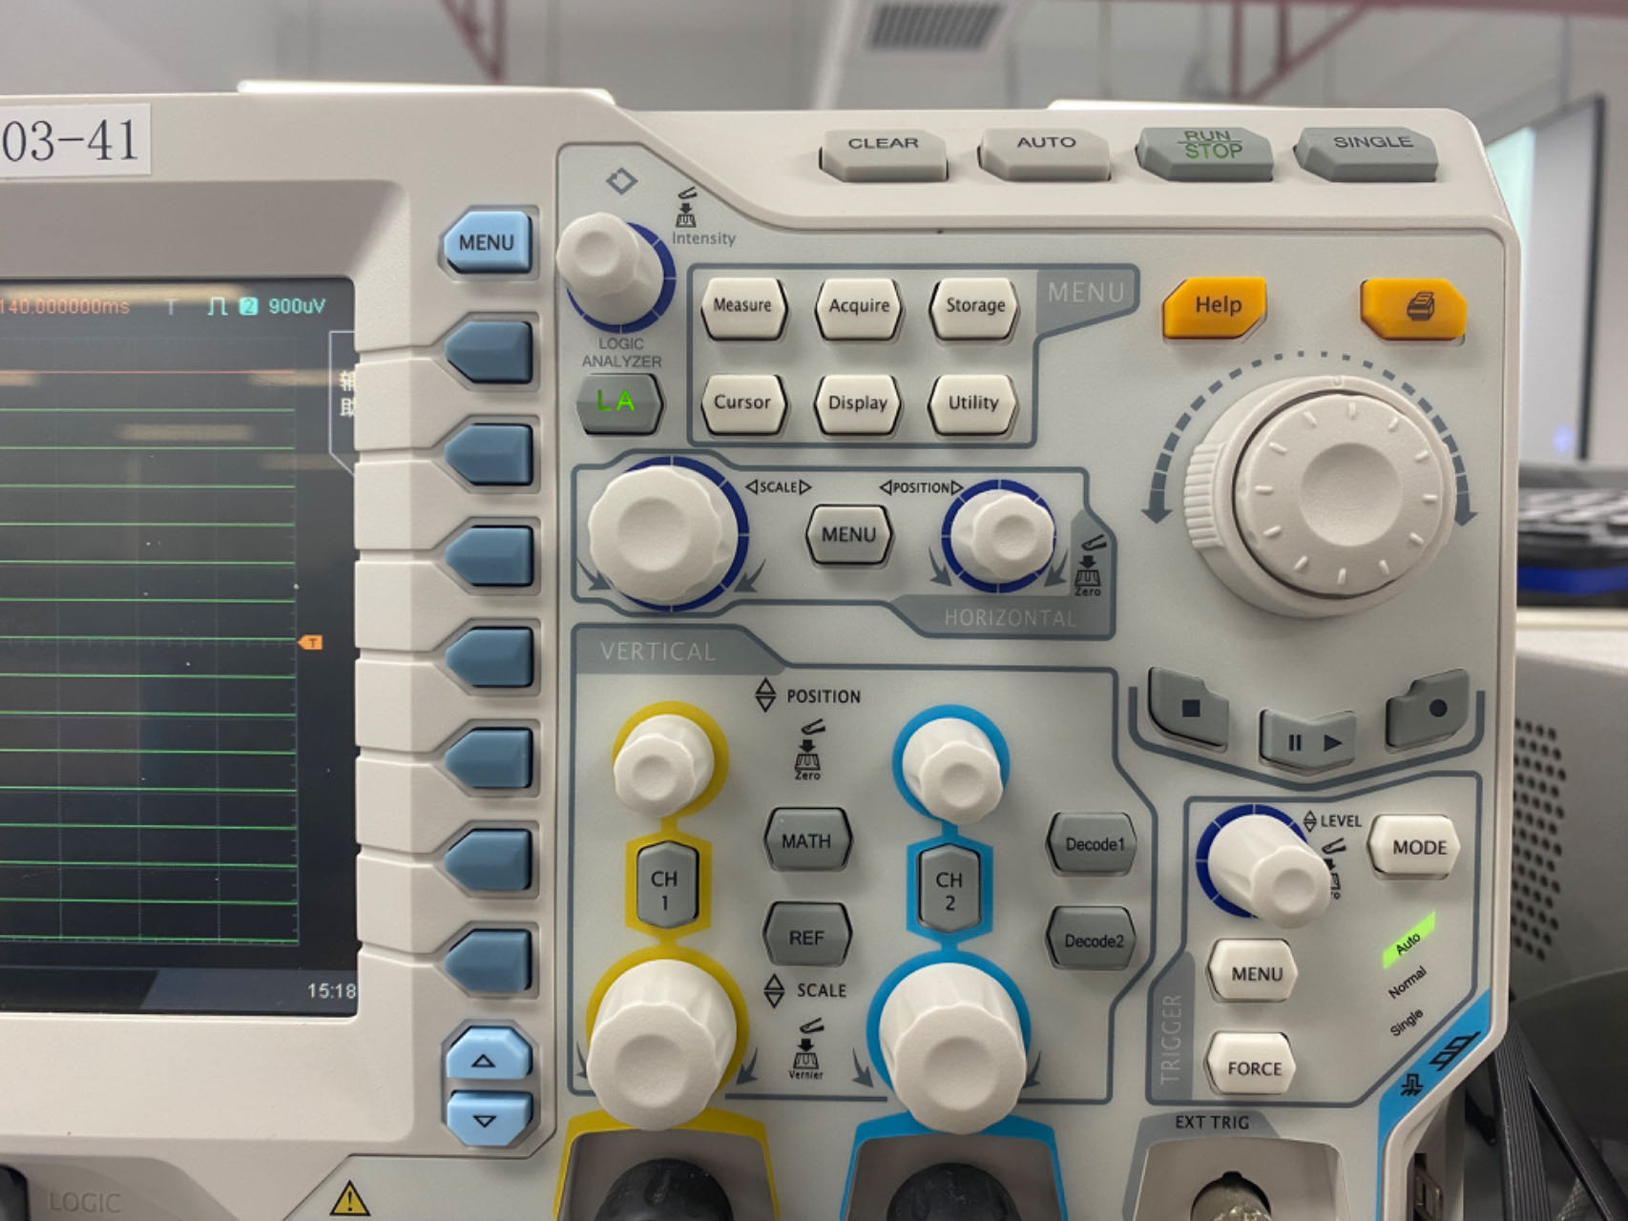

Slide 12
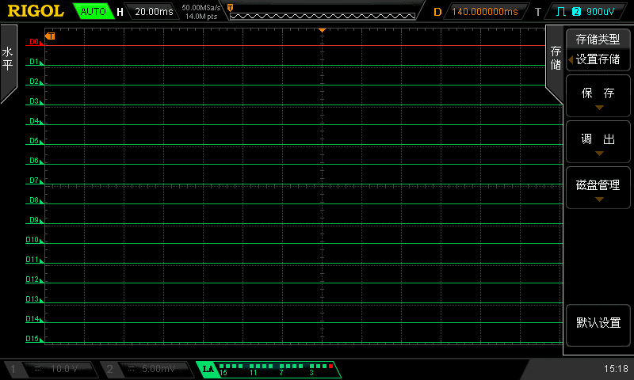

Slide 13
谢 谢！
联系信息：
超算中心529F
Email: huangqy89@mail.sysu.edu.cn
企业微信

